Slide 1
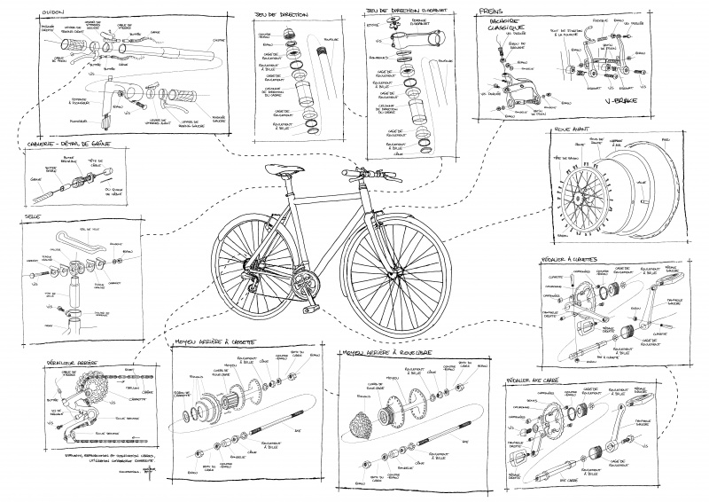
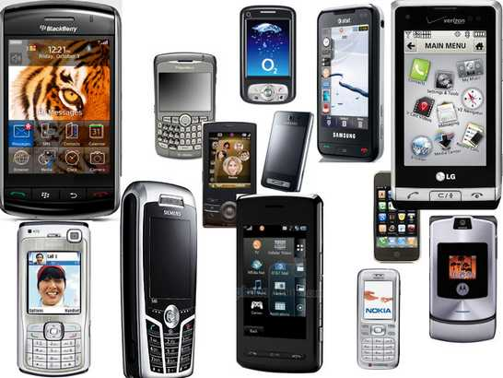
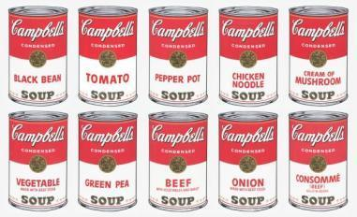
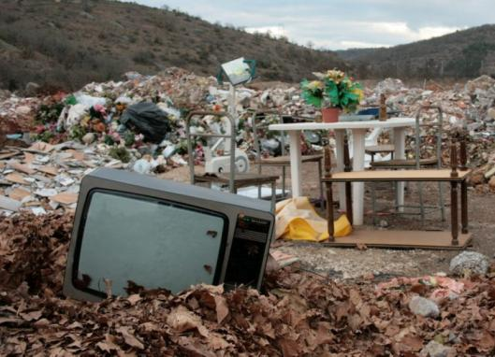
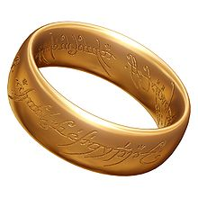
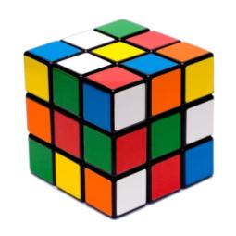
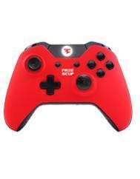
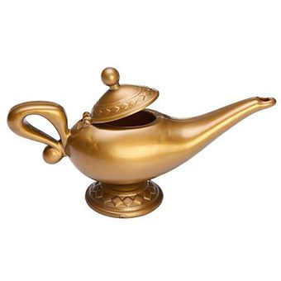
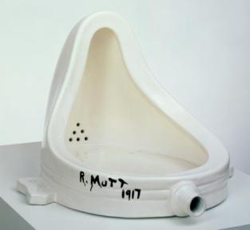
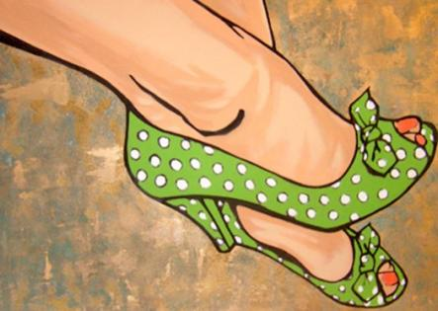
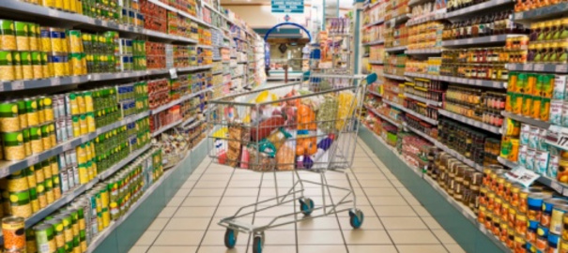
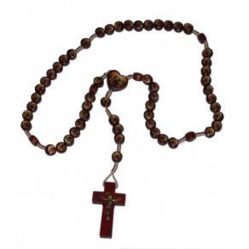
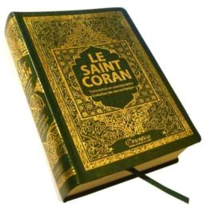
Ces objets qui nous envahissent :
objets cultes et culte des objets

Slide 2
Nous sommes entourés d'objets de toutes tailles, de toutes origines, de toutes valeurs. Qu'ils aient été fabriqués artisanalement ou industriellement, leur évidence, leur apparente nécessité et leur prolifération nous amènent à nous interroger : quels rapports entretenons-nous avec les objets ?

Slide 3
Introduction : qu’est-ce qu’un objet ?
(latin objectum, chose placée devant)
Toute chose concrète, perceptible par la vue, le toucher : Perception des objets.
Chose solide considérée comme un tout, fabriquée par l'homme et destinée à un certain usage .
Chose définie par son utilisation, sa valeur, etc., ou chose de nature diverse, utilisée à des fins décoratives, de collection, etc…
Art contemporain Élément à trois dimensions, emprunté, assemblé ou créé de toutes pièces par l'artiste, constituant tout ou partie d'une œuvre. (Exemple : ready-made ; objets surréalistes ; assemblages…)

Slide 4
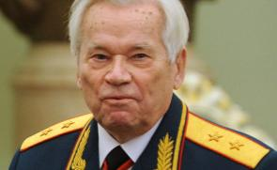
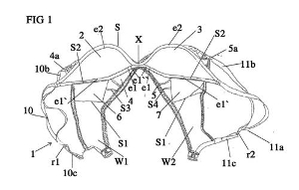
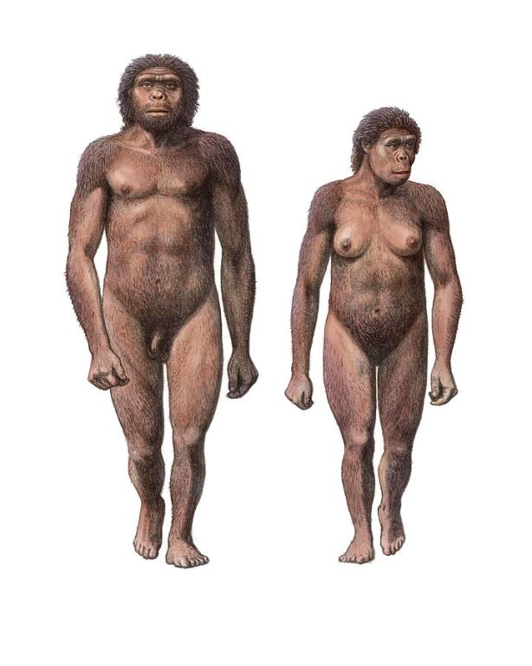
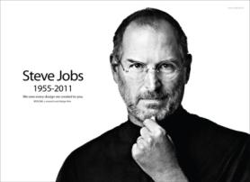
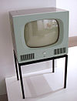
Qui crée l’objet ?
Brevet de Faveo pour son invention de soutien-gorge sans bretelle (demande PCT n° PCT/GB2009/001671, recherche PATENTSCOPE®)

Slide 5
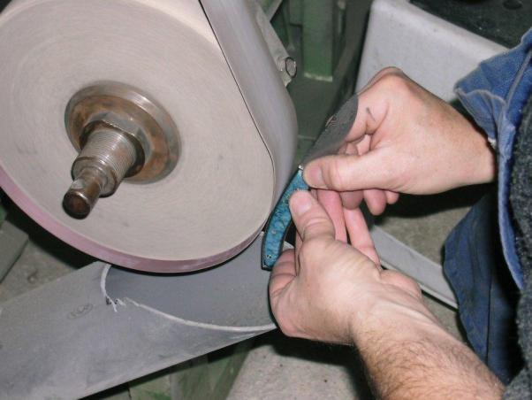
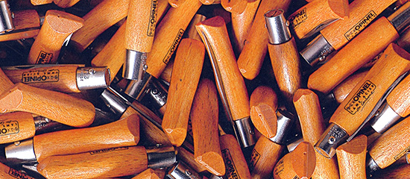
Les types d’objets objet artisanal versus objet industriel
http://www.opinel.com/
Façonnage manche David PONSON
http://couteaux-ponson.com/

Slide 6
I- Matérialité et modes de production de l’objet
Du prototype à la série
Commercialisation de l’objet
Le stockage et le recyclage de l’objet
Dématérialisation de l’objet

Slide 7
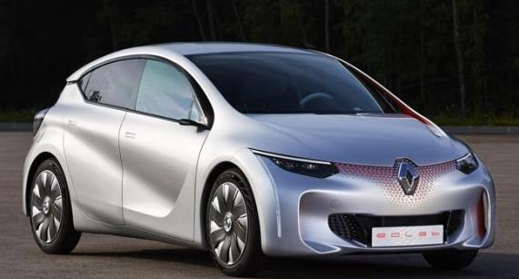
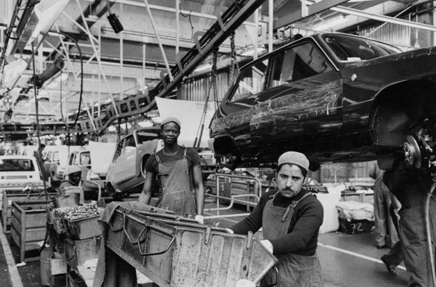
1-Du prototype à la série
Le concept-car Eolab de Renault donne une idée de ce que sera l'automobile dans vingt ans. - © Renault
Immigrés sur une chaîne de montage de R5 aux usines Renault de Flins. 1975 © Berretty / Rapho

Slide 8
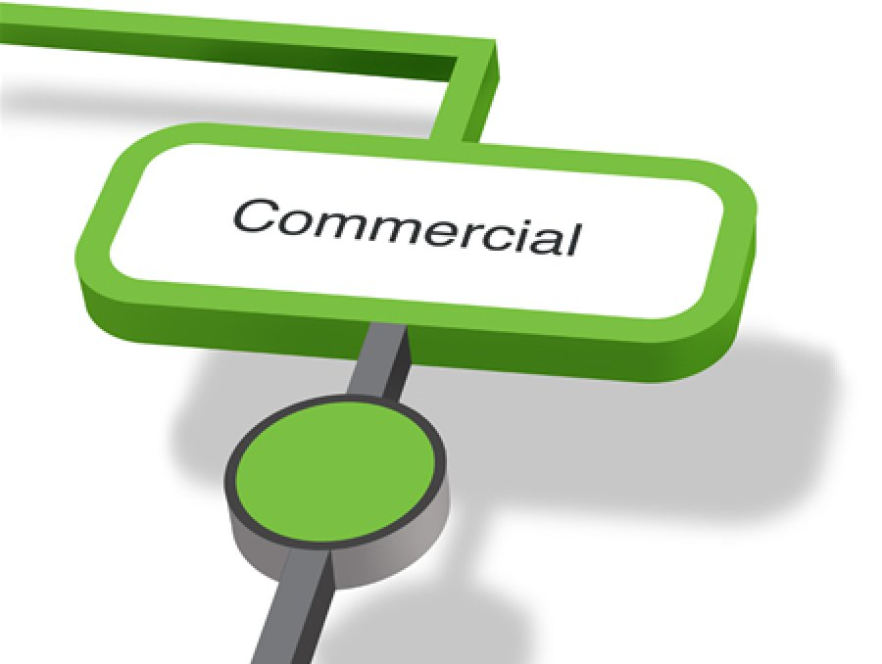
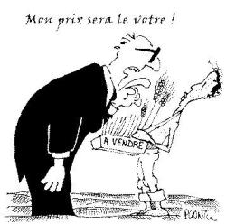
2- Commercialisation de l’objet
Produit
communication
prix
Distribution et force de vente

Slide 9
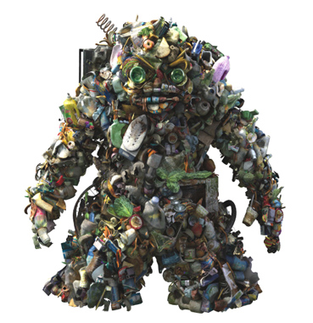
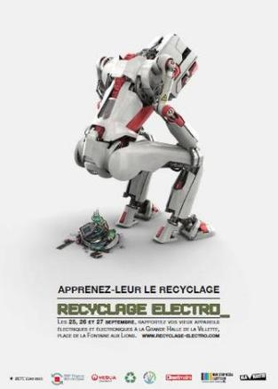
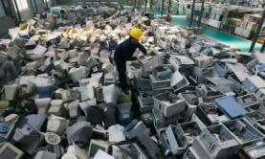
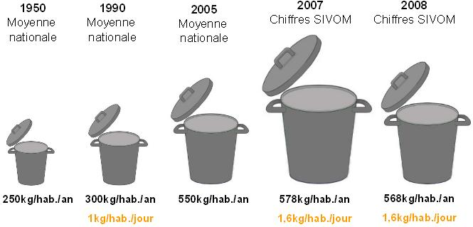
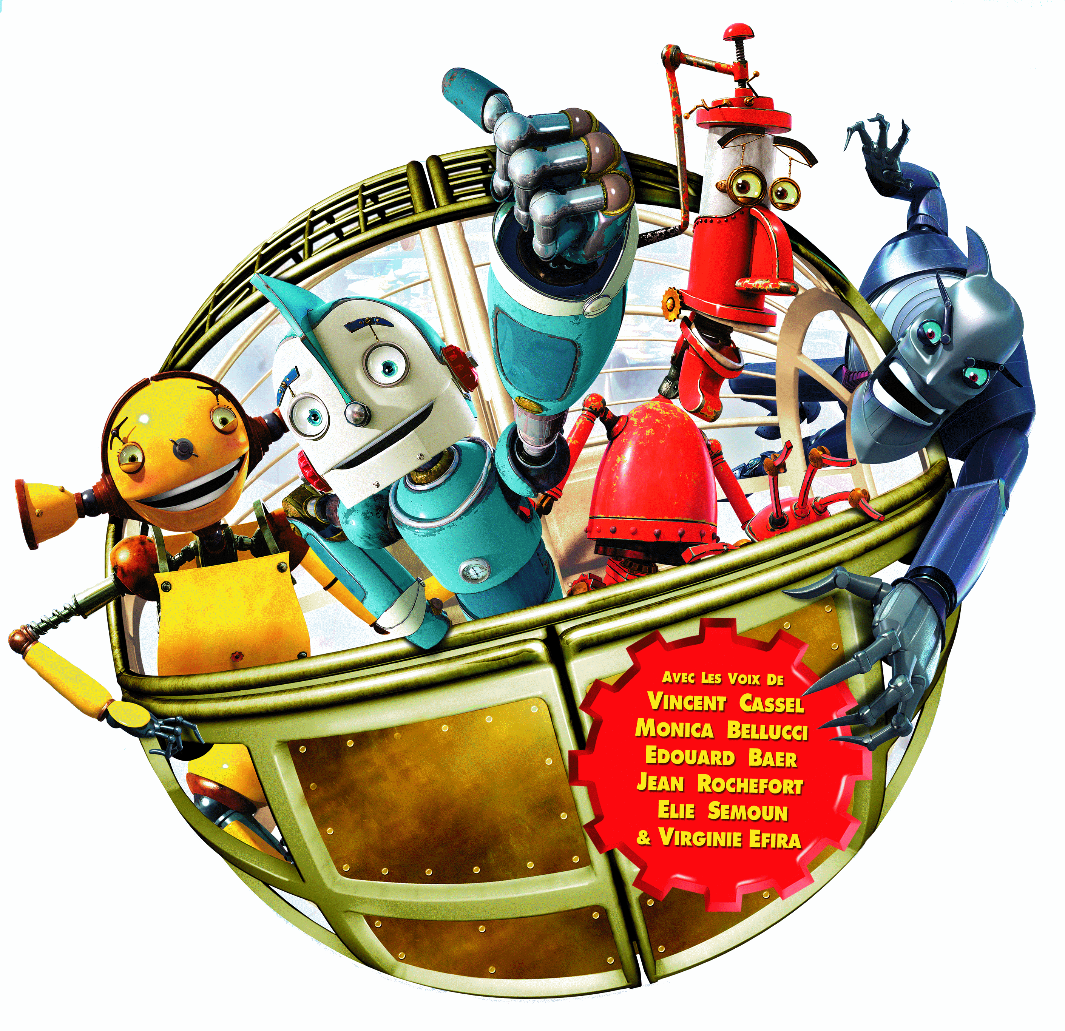
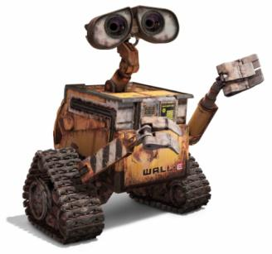
3- la question du stockage et du recyclage

Slide 10
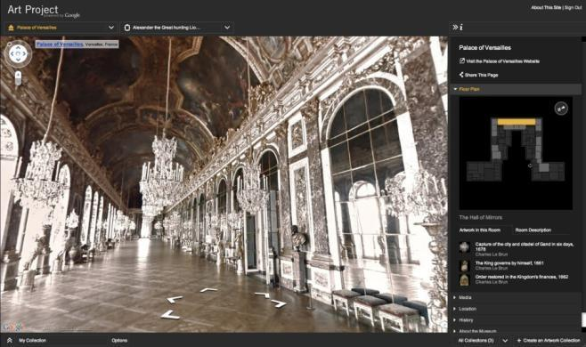
4- dématérialisation de l’objet

Slide 11
II- Fonction des objets
Fonction d’usage et utilité des objets
Objets et vie quotidienne
Objet et progrès
Les gadgets
Les objets et l’art

Slide 12
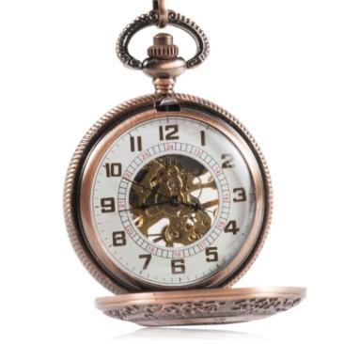
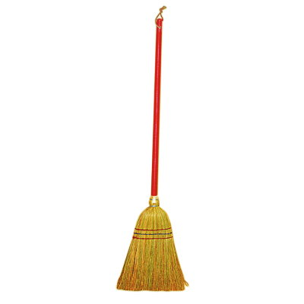
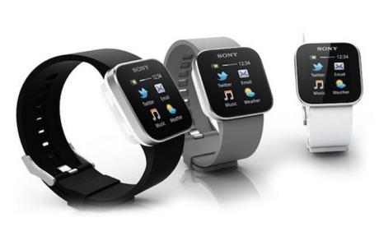
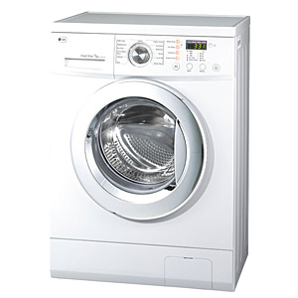
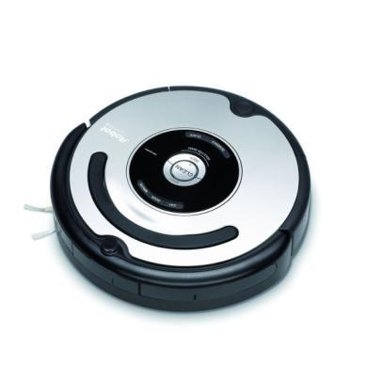
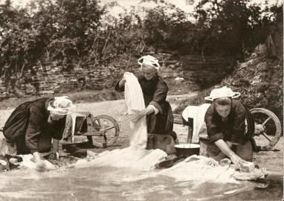
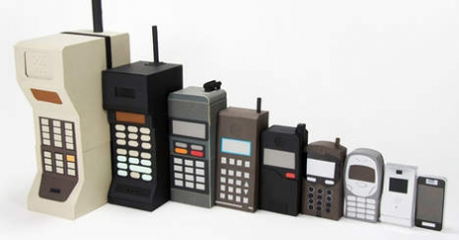
1- fonction d’usage et utilité de l’objet
http://www.francebleu.fr/economie/telephone-portable
Avril 1973 -2013 Radiocom © Creative commons

Slide 13
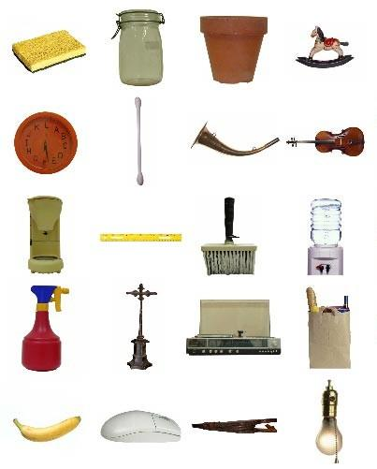
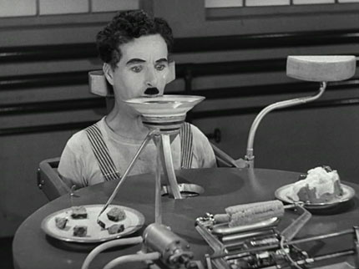
2- objets et vie quotidienne
http://www.youtube.com/watch?v=1_NCq2gnQY8
Les Temps Modernes Charlie Chaplin (1936) « la machine à manger »

Slide 14
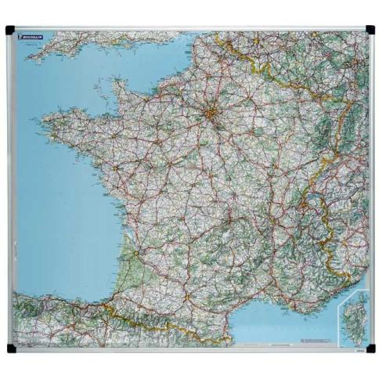
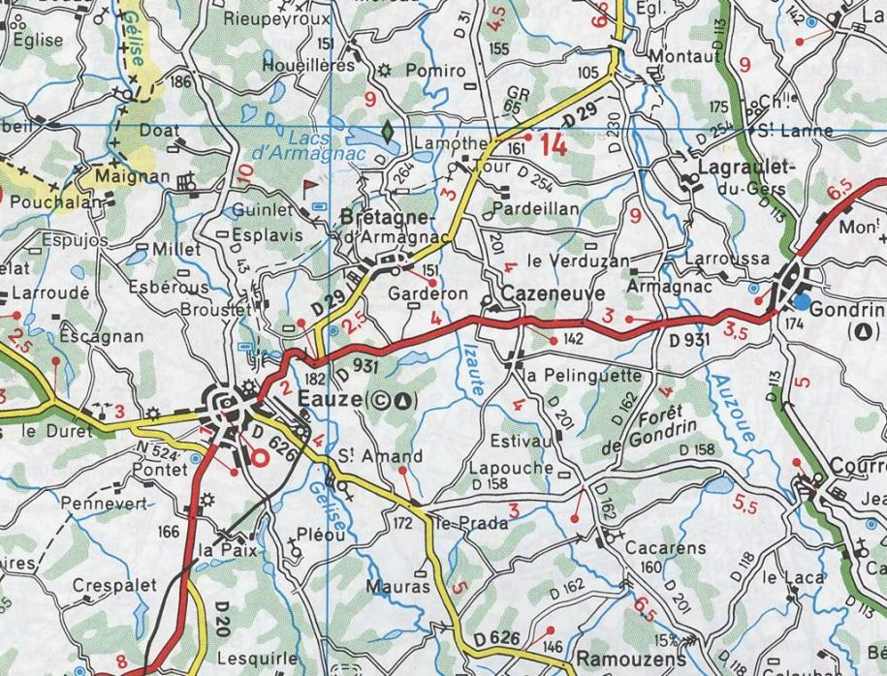
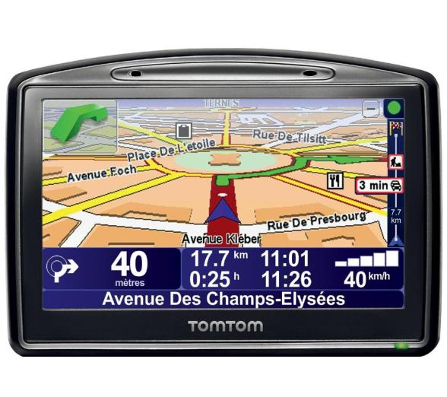
3- objets et progrès

Slide 15
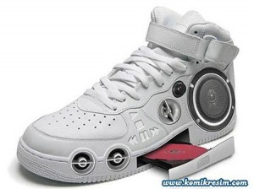
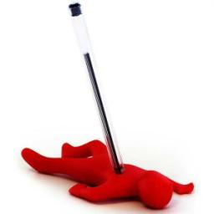
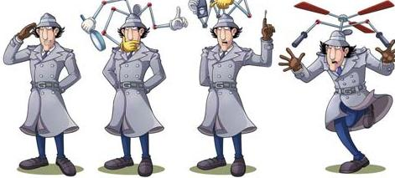
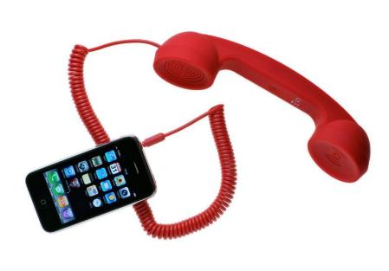
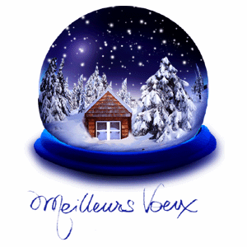
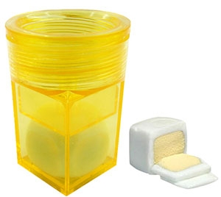
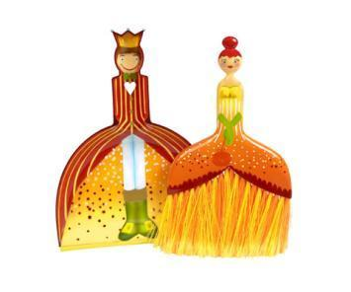
4- les gadgets

Slide 16
5-Les objets et l’art
« Une authentique nature morte naît le jour où un peintre prend la décision fondamentale de choisir comme sujet et d'organiser en une entité plastique un groupe d'objets. Qu'en fonction du temps et du milieu où il travaille, il les charge de toutes sortes d'allusions spirituelles, ne change rien à son profond dessein d'artiste : celui de nous imposer son émotion poétique devant la beauté qu'il a entrevue dans ces objets et leur assemblage. »
— Charles Sterling, 1952.
Nature morte aux pommes et aux oranges (1895-1900), huile sur toile, 73 x 92 cm, Musée d'Orsay, Paris
Le ready made est un objet trouvé considéré comme un objet d'art. L'attitude du ready-made consiste, initialement, à simplement choisir un objet manufacturé et le désigner comme œuvre d'art. Commencée par Marcel Duchamp, cette démarche a donné naissance à une grande partie des pratiques artistiques actuelles, qu'elles s'en réclament ou s'en défendent.
Le ready-made a remis en question un certain nombre de certitudes sur lesquelles reposait l'art, comme les notions de virtuosité et de savoir-faire ou encore d'œuvre, conçue désormais comme résultante de l'exposition et de l'acte de nommer.

Slide 17
III- Valeur des objets
Qualité et esthétique de l’objet
Marque et fonction sociale de l’objet
Publicité et mode des objets
Projection individuelle et collective

Slide 18
1- qualité et esthétique de l’objet

Slide 19
2- la marque et la fonction sociale de l’objet

Slide 20
3- publicité et mode des objets

Slide 21
4- projection individuelle et collective

Slide 22
4.1 objets sacrés
Le « Saint Graal» ; tableau de Dante Gabriel Rossetti, 1874.
La redécouverte de la Croix d'après Gustave Doré

Slide 23
4.2 objets patrimoniaux

Slide 24
4.3 Objets cultes
Fauteuil Louis Ghost (2002) design Philippe Starck
Siège Egg (1957) design Arne Jacobsen
Fauteuil LC2 (1928) design Le Corbusier
Barcelona (1929) design Ludwig Mies Van Der Rohe
Fauteuil Ball (1966) design Eerio Aarnio
Tam Tam (1968) design Henry Massonnet

Slide 25
4.4 objet et sentiment amoureux

Slide 26
4.5 les collectionneurs
Ferrari 250 Testa Rossa de 1957 vendue aux enchères en 2012 pour 12 millions d'euros,

Slide 27
IV- Puissance de l’objet
Les objets magiques
Les objets du pouvoir
Les objets symboliques
Les objets totems

Slide 28
1- Les objets magiques et fantastique

Slide 29
2- Les objets du pouvoir
Louis XIV en costume de sacre.
^{Artiste} | Hyacinthe Rigaud

Slide 30
3- Les objets symboliques
Diogène par Jean-Léon Gérôme, 1860, Walters Art Museum (Baltimore)

Slide 31
4- Les objets totems
« Être ou chose généralement un animal, considéré(e) comme emblème, fétiche ou porte-bonheur. »
« Ce à quoi on voue un respect quasi religieux; chose sacrée. »
TLF

Slide 32
V- Aliénation par l’objet

Slide 33
IV- Conclusion : rapport sujet et objet

Slide 34
VI- Conclusion : rapport sujet et objet

